Slide 1
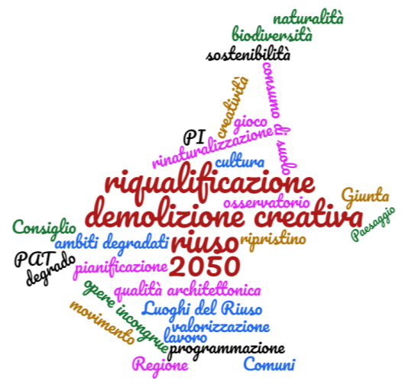
Efficacia ed attuazione della legge

Slide 2
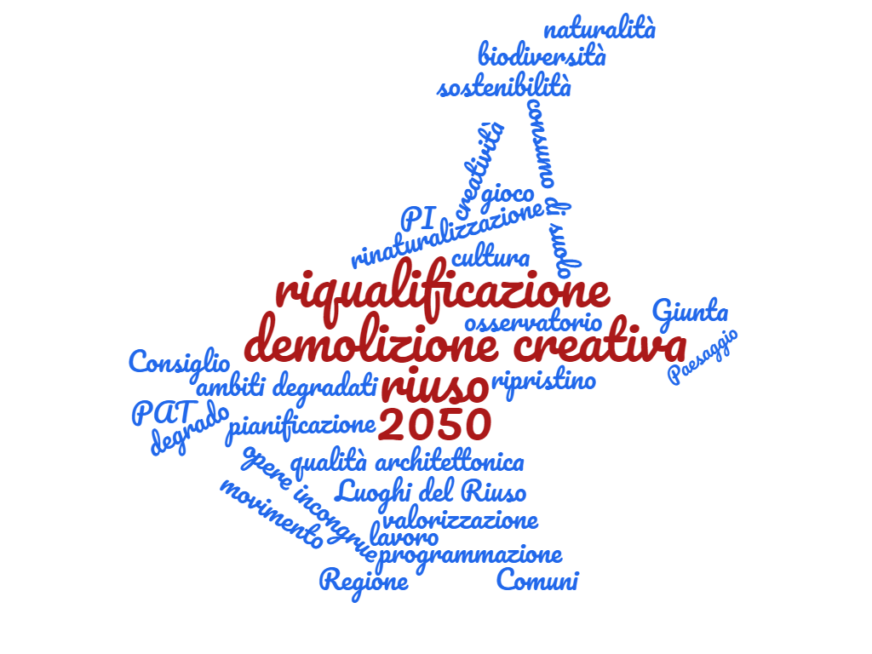
Cosa cambia con la nuova legge?
La Regione ha dato compiti a se stessa:
  ordinare e aggiornare la conoscenza del territorio e condividere dati
  programmare con limiti quantitativi l’espansione dell’urbanizzazione e l’uso edificatorio di suolo naturale
La Regione ha dato potere e responsabilità ai Comuni:
  pianificare con obiettivi diversi
  usare in modo parsimonioso il suolo naturale
  incentivare la liberazione di suolo sprecato o la sua rigenerazione

Slide 3
Cosa cambia con la nuova legge?
I Comuni sono chiamati ad una visione meno burocratica e settoriale del governo del territorio: ogni azione è un atto di cultura o di violenza, ogni scelta esprime un forte messaggio per il futuro, ogni esitazione e lungaggine è un’occasione perduta
I pianificatori come interpreti di questo cambiamento genetico:
  Usando nuovi linguaggi e nuove impostazioni capaci di sfruttare le possibilità offerte dalla legge
  Abbandonando formule tralatizie incapaci di organizzare processi innovativi di cambiamento

Slide 4
Cosa cambia con la nuova legge?
Gli imprenditori ricevono un messaggio chiaro:
  sarà sempre più difficile ottenere edificabilità di suolo naturale
  viene facilitata la rigenerazione del tessuto urbano
  viene salvato un po’ di valore dei manufatti esistenti e degradati (uso temporaneo, rigenerazione, crediti edilizi)
  il valore starà soprattutto nella qualità globale del nuovo edificato, nella capacità di intuire nuovi usi e nuove tipologie, nella innovazione tecnologica e nel pregio architettonico e funzionale, nella interazione fra intervento privato e territorio circostante
I professionisti sono chiamati ad una sfida:
  più cultura, più lavoro in team, più fantasia, più innovazione, più sensibilità per i nuovi bisogni e stili di vita

Slide 5
Cosa cambia con la nuova legge?
Gli imprenditori agricoli sono chiamati ad un ruolo strategico
  evitare monocolture desertificanti per il paesaggio
  ridurre l’agrochimica e l’inquinamento ambientale
  curare il paesaggio con piena consapevolezza del suo valore collettivo
  dare qualità anche alle loro strutture rurali
E I giuristi?

Slide 6
Gli effetti immediati della nuova legge
Fino all’emanazione del provvedimento della Giunta regionale che stabilisce la quantità massima di consumo di suolo ammesso non è consentito consumo di suolo, né l’introduzione nei piani territoriali ed urbanistici di nuove previsioni che comportino consumo di suolo.
Eccezioni:
  sono consentiti gli interventi negli ambiti inedificati nella misura del 30 per cento della capacità edificatoria complessivamente assegnata dal PAT o, per i comuni che non ne sono ancora dotati, dal PRG e, comunque, non oltre la capacità massima assegnata [articolo 13, comma 2].
Sono fatti salvi:
  i procedimenti in corso alla data di entrata in vigore della legge (titoli abilitativi edilizi, comunque denominati, aventi ad oggetto interventi comportanti consumo di suolo e i piani urbanistici attuativi, comunque denominati, la cui realizzazione comporta consumo di suolo) [articolo 13, comma 4].
  gli accordi previsti dagli articoli 6 (per i quali sia già stata deliberata la dichiarazione di interesse pubblico) e 7 (il cui contenuto sia già stato perfezionato dalla conferenza decisoria) [art. 16, comma 6]

Slide 7
L’Attuazione della legge
La legge n. 14/2017 richiede il compimento di specifiche misure di attuazione:
  I Comuni dovranno attivarsi per comunicare alla Regione le informazioni territoriali previste dall’art. 4, co. 5 della legge (entro 60 giorni dalla trasmissione della richiesta)
  La Regione (entro 180 giorni dall’entrata in vigore della legge) dovrà adottare il provvedimento che definisce la quantità di suolo consumabile nella Regione
  I Comuni, entro i successivi 18 mesi, dovranno adeguare i propri strumenti di pianificazione
A seguto dell’approvazione del provvedimento della Giunta regionale attuativo dell’art. 4, verrà abrogato il meccanismo della “SAU” previsto dalla l.r. n. 11/2004

Slide 8
L’attuazione della legge
Oltre al provvedimento che stabilisce la quantità di consumo di suolo ammessa nel territorio regionale, dovranno essere adottati ulteriori atti di Giunta relativi:
  ai criteri da seguire per la determinazione e la regolazione degli ambiti urbani di rigenerazione;
  all’attuazione del meccanismo dei crediti edilizi;
  alle procedure di verifica e monitoraggio sullo stato di attuazione della legge;
All’attuazione delle politiche attive previste dalla legge

Slide 9
La riqualificazione del patrimonio edilizio degradato: esempi

Slide 10
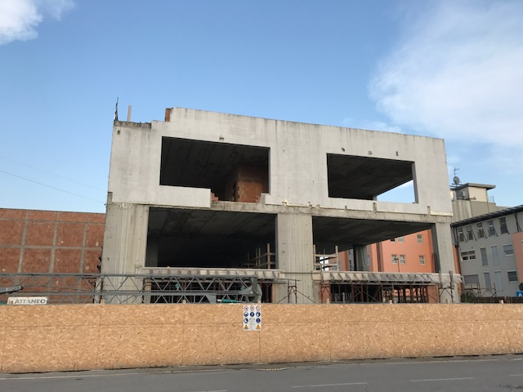
Silea (TV)

Slide 11
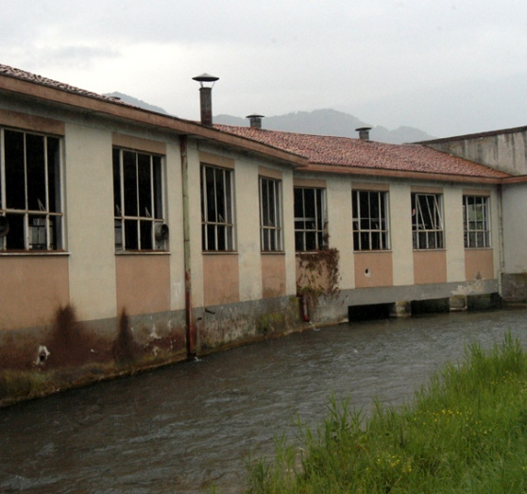
Vittorio Veneto (TV) - ex Carnielli

Slide 12
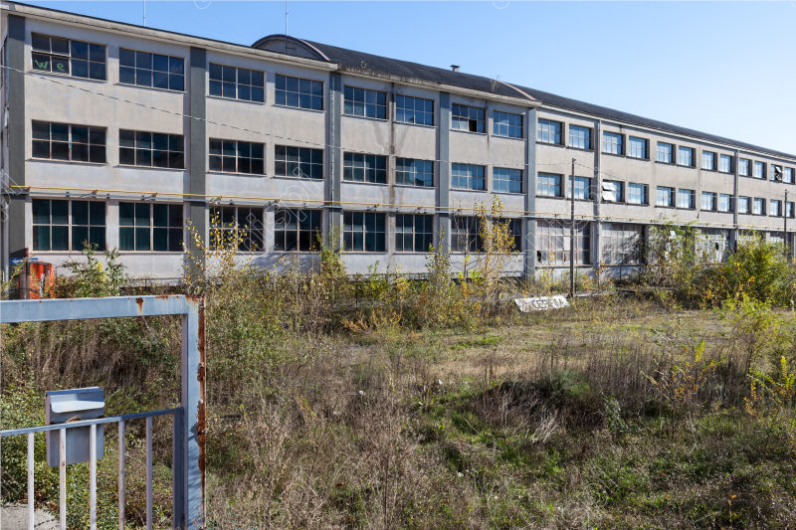
Vittorio Veneto (TV) - ex Carnielli

Slide 13
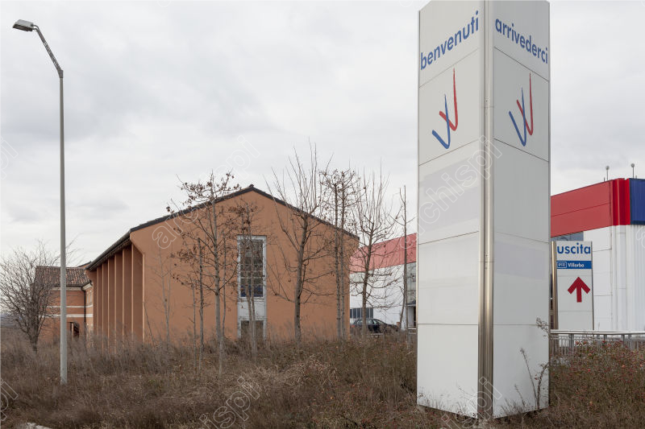
Villorba (TV) – Parco commerciale

Slide 14

Villorba (TV) – Parco commerciale

Slide 15
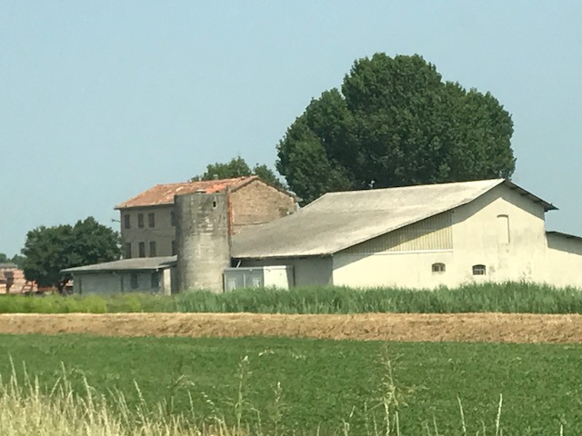
Jesolo (VE) – Strada del Mare

Slide 16
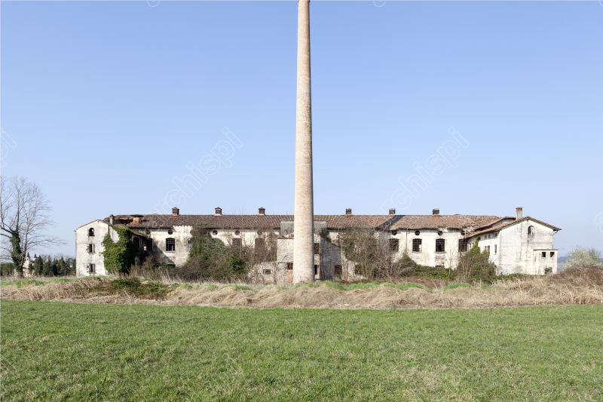
Susegana (TV) – Ex filanda

Slide 17
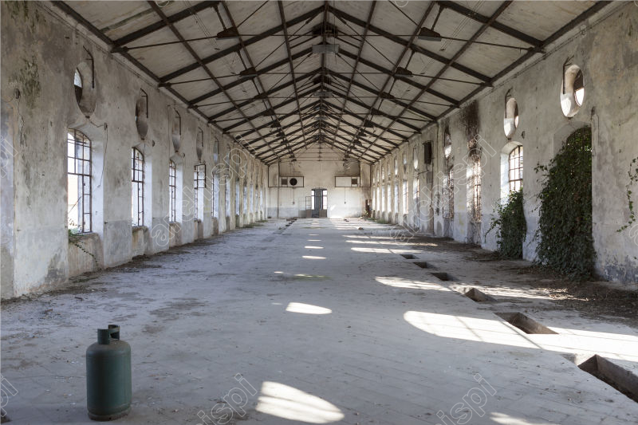
Susegana (TV) – Ex filanda

Slide 18

Grazie per l’attenzione
layout e grafica: avv. Francesco Foltran

